Slide 1
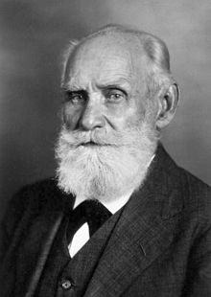
Ivan Pavlov
CONDICIONAMIENTO CLÁSICO

Slide 2
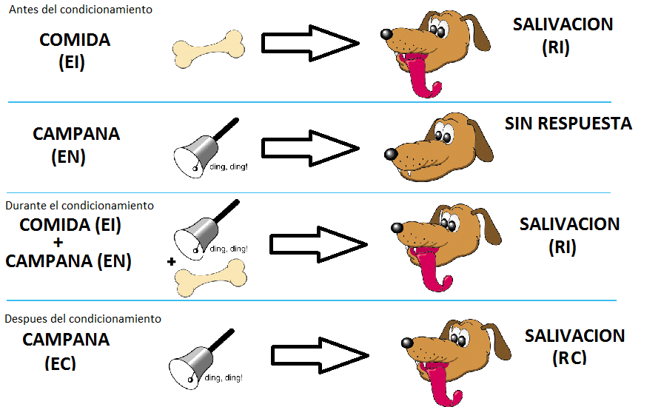

Slide 3
CONDICIONAMIENTO CLASICO
IVAN PAVLOV
Tipo de aprendizaje es que implica respuestas automáticas o reflejas, no conductas voluntarias
estímulo-respuesta
Psicólogo ruso que se interesó por la fisiología de la digestión, especialmente en los reflejos de salivación en perros.
Tras poner alimentos en la boca del perro que estaba investigando, éste empezaba a segregar saliva. Pavlov denominó este fenómeno como "reflejo de salivación".
El Estímulo Incondicionado (EI)
estímulo que de manera automática provoca una respuesta del organismo.
Respuesta Incondicionada (RI)
respuesta que ocurre en el organismo de manera automática
Estímulo neutro (EN)
estímulo que no provoca respuesta en el organismo.
Estímulo Condicionado (EC)
se ha asociado temporalmente con un estímulo incondicionado
Respuesta Condicionada (RC)
es la respuesta que aparece al presentarse sólo el estímulo condicionado

Slide 4




Slide 5




Slide 6
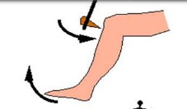

Slide 7
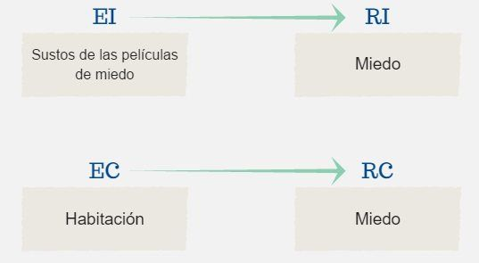

Slide 8
